Slide 1

Лабораторная работа №1
Проектирование функциональной модели
АИС «Ньютон»
Авторы
Преподаватель
Баранова Алина Алексеевна
Соломенникова Елизавета Андреевна
Ногичев Матвей Ильич
Говорова Марина Михайловна
Группа К3239
Notes:
Тема: проектирование функциональной модели автоматизированной информационной системы рекламного агентства «Ньютон». Авторы, группа и преподаватель указаны по данным пользователя. Источники: текст пользователя; «ЛР 1 Анализ поведения системы.docx»; «Диаграммы потоков данных.docx». Официальный логотип ИТМО: https://itmo.ru/file/pages/213/logo_osnovnoy_russkiy_belyy.png . Страница логотипов и фирменного стиля: https://itmo.ru/ru/page/213/logotipy_i_firmennyy_stil.htm .

Slide 2
Предметная область
Агентство «Ньютон»
Наружная реклама
Полиграфия
Размещение и монтаж
Штендеры и вывески
Информационные стенды
Баннерная печать
Визитки
Буклеты
Календари
Установка
наружной рекламы
Схема работы
Встреча
Макет
Согласование
Изготовление
Монтаж
Предоплата не менее 30%
02
Notes:
Источник предметной области: «ЛР 1 Анализ поведения системы.docx», вариант 4. Условие предоплаты не менее 30% сохранено по явному тексту пользователя. В исходном описании также встречается схема оплаты 50% / 50%.

Slide 3
Цель и задачи
Цель
Проектирование функциональной модели
АИС «Ньютон» в нотации DFD
Задачи
1.
Определить назначение ИС
4.
Построить контекстную
диаграмму A-0
2.
Выделить основной процесс
и внешние сущности
5.
Построить детализированную
диаграмму A0
3.
Определить потоки данных
6.
Детализировать процесс A2
«Разработать макет»
03
Notes:
Назначение АИС: хранение информации о заказах и макетах, поддержка обработки заказов, изготовления рекламы, закупок, отгрузки и мониторинга выполнения. Задачи приведены по тексту пользователя.

Slide 4
Методы и средства
Методология: DFD (Data Flow Diagram)
Средство моделирования: Miro
DFD описывает систему через четыре элемента
Процесс
E1 Сущность
D1
Данные
Процессы
Потоки данных
Накопители
данных
Внешние
сущности
04
Notes:
Источник: «Диаграммы потоков данных.docx». Процессы преобразуют данные, потоки показывают передачу информации, накопители хранят данные, внешние сущности взаимодействуют с системой. Для построения диаграмм использовали Miro, согласно уточнению пользователя.

Slide 5
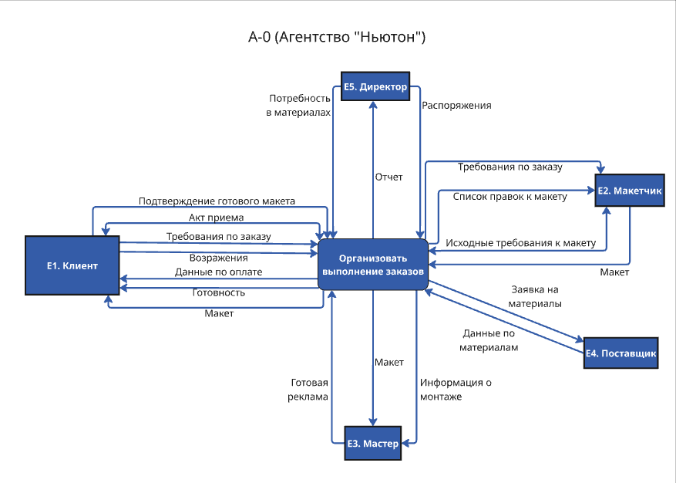
Контекстная диаграмма A-0
Организовать
выполнение заказов
Потоки внешних сущностей
E1. Клиент
Вход: макет, готовность, акт приёма
Выход: требования, оплата, возражения
E2. Макетчик
Вход: требования по макету
Выход: макет
E3. Мастер
Вход: макет, информация о монтаже
Выход: готовая реклама
E4. Поставщик
Вход: заявка на материалы
Выход: данные по материалам
E5. Директор
Вход: отчёт
Выход: распоряжения
05
Notes:
Основной процесс: организовать выполнение заказов. Входы и выходы в правом столбце указаны относительно каждой внешней сущности. Макетчик получает требования по макету и передаёт в АИС макет. Клиент также передаёт подтверждение готового макета. Макетчик получает исходные требования и список правок. Источник рисунка: предоставленное пользователем изображение контекстной диаграммы A-0.

Slide 6
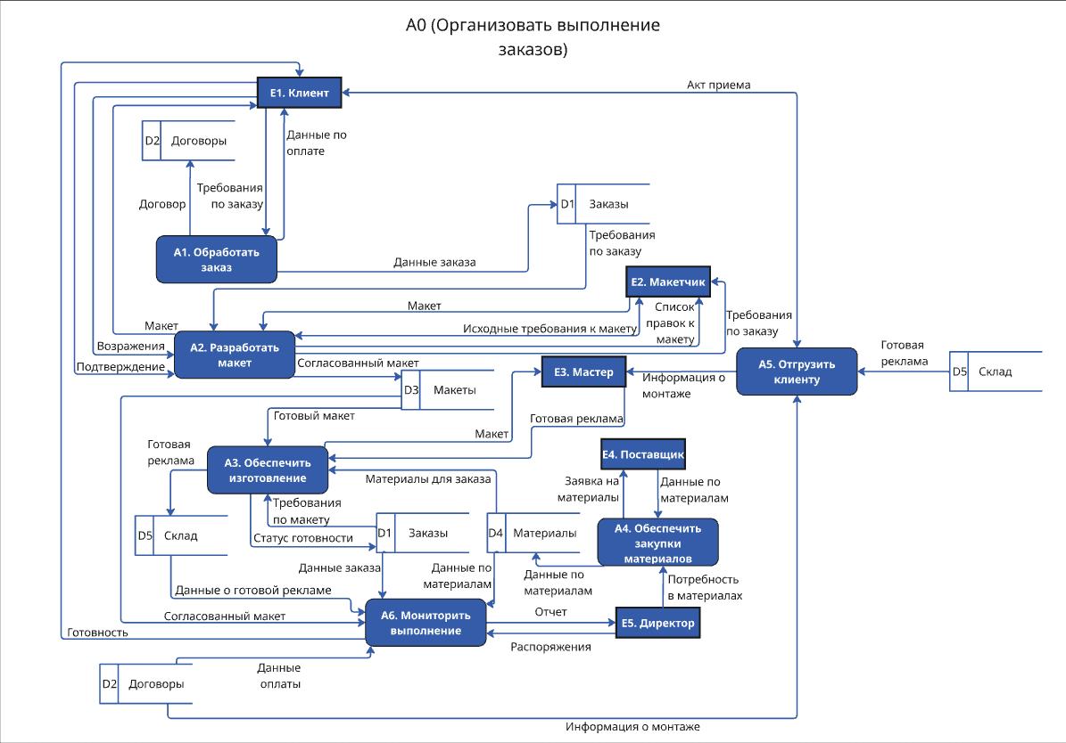
Детализированная диаграмма A0
Процессы
A1. Обработать заказ
A2. Разработать макет
A3. Обеспечить
изготовление
A4. Обеспечить закупки
материалов
A5. Отгрузить клиенту
A6. Мониторить
выполнение
Накопители
D1. Заказы
D2. Договоры
D3. Макеты
D4. Материалы
D5. Склад (готовая реклама)
06
Notes:
Источник рисунка: предоставленное пользователем изображение A0 «Организовать выполнение заказов». Шесть процессов: A1 обработать заказ; A2 разработать макет; A3 обеспечить изготовление; A4 обеспечить закупки материалов; A5 отгрузить клиенту; A6 мониторить выполнение. Накопители D1–D5 перечислены на слайде. Повторные изображения D1, D2 и D5 на исходной схеме обозначают те же накопители. При необходимости мелкие подписи можно увеличить в режиме редактирования или просмотра.

Slide 7
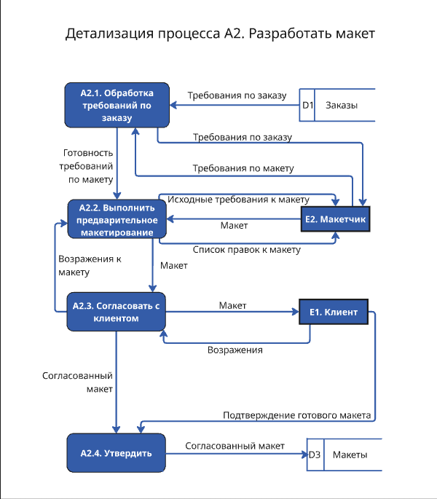
Детализация A2 «Разработать макет»
Основная последовательность
D1. Заказы
Исходные требования
A2.1. Обработка требований по заказу
A2.2. Выполнить предварительное макетирование
A2.3. Согласовать с клиентом
A2.4. Утвердить
D3. Макеты
Согласованный макет
A2.1 ↔ Макетчик ↔ A2.2
A2.1 ↔ Клиент → A2.3
07
Notes:
Источник рисунка: предоставленное пользователем изображение детализации A2. Основная связь: D1 «Заказы» → A2.1 → A2.2 ↔ A2.3 → A2.4 → D3 «Макеты». По тексту пользователя: A2.1 ↔ Макетчик ↔ A2.2; A2.1 ↔ Клиент → A2.3. Возражения клиента вызывают возврат к предварительному макетированию. Готовый макет утверждается после согласования и подтверждения клиента.

Slide 8
Выводы
Спроектирована функциональная модель
АИС «Ньютон» в нотации DFD
Построены три уровня модели
Контекстная диаграмма A-0
Детализированная диаграмма A0
Детализация процесса A2 «Разработать макет»
Модель соответствует предметной области
Может быть использована как основа
для дальнейшего проектирования системы
08
Notes:
Выводы приведены по тексту пользователя и относятся к представленной модели АИС «Ньютон».

Slide 9
Спасибо за внимание

